Slide 1
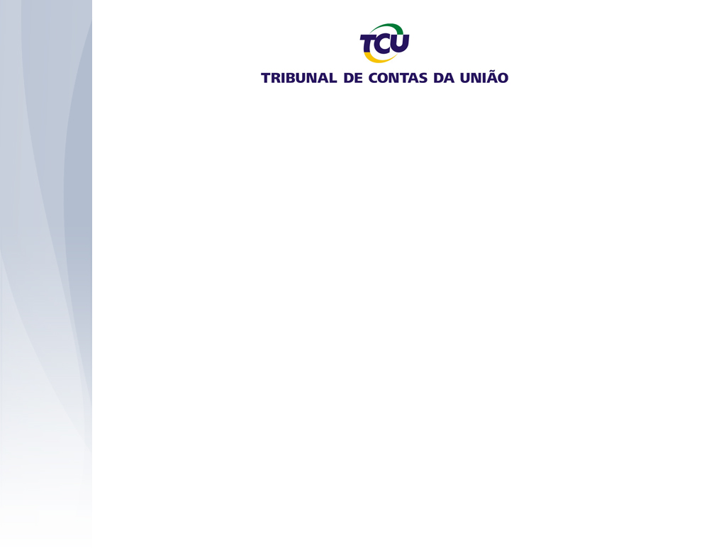

Clima Organizacional

Slide 2
Escopo
Clima Organizacional
Conceito
Fatores
Gestão de Clima Organizacional
Conceito
Benefícios
Processo
Pesquisa de Clima
Instrumento
Produtos
Notes:
1. Conceito e os componentes do Clima Organizacional.
2. Conceito, processo e benefícios de Gestão do Clima Organizacional.

Slide 3
Clima Organizacional
Conceito
Percepção global das pessoas a respeito de seu ambiente de trabalho capaz de influenciar o comportamento profissional e afetar o desempenho da organização.
* Resolução-TCU nº 187/2006 – Política de Gestão de Pessoas do TCU

Slide 4
Conceito de Clima Organizacional
Autores defendem que os fatores identificados em cada organização são específicos e por isso os fatores componentes do construto não podem ser universais;
Contudo alguns aspectos aparecem em diferentes organizações e países diversos:
Liderança
Suporte organizacional
Relacionamento entre colegas
Suporte da liderança
Clareza da tarefa
Notes:
Foco na pesquisa 2014: Liderança, Suporte da liderança, Clareza da tarefa.

Slide 5
Fatores que afetam o Clima Organizacional
CULTURA ORGANIZACIONAL
POLÍTICAS, NORMAS E PROCEDIMENTOS
CLIMA ORGANIZACIONAL
COMPORTAMENTOS E ATITUDES
Desempenho
Efetividade

Slide 6
Gestão do Clima Organizacional
Conceito
Identificar, divulgar e incentivar a adoção de ações destinadas a reduzir ou eliminar as oportunidades de melhoria advindas da pesquisa e monitorar seus resultados.
* Resolução-TCU nº 187/2006 – Política de Gestão de Pessoas do TCU

Slide 7
Consequências de um clima organizacional RUIM
Baixo nível de cooperação e preocupação com as tarefas.
Desperdício de recursos: tempo, dinheiro, patrimônio e potencial (falta de interesse em executar as funções).
Baixa qualidade das tarefas: atrasos, desvios de padrão e ou retrabalhos.
Criação de intrigas, ações hostis, conflitos, tensões e etc.
Estimula reações contra a organização.
Desenvolvimento de estratégias oportunistas e competitividade acirrada e destrutiva.
Notes:
Foco na pesquisa 2014: Liderança, Suporte da liderança, Clareza da tarefa.

Slide 8
Benefícios da Gestão do Clima Organizacional
Induz o alto desempenho organizacional e pessoal sustentável.
Interliga sistemicamente outras ações de gestão de pessoas.
Cria e mantém canal de comunicação com os servidores.
Alimenta o sistema de planejamento e gestão.
Auxilia a Administração em reflexões internas e na própria avaliação institucional para a tomada de decisões prospectivas.
Oferece subsídio para a tomada de decisão gerencial
Os ciclos de Gestão do Clima permitem observar erros e acertos na condução dos processos e atividades.
Gera indicadores fundamentais para o Planejamento Estratégico do Tribunal.
Melhoria de desempenho e resultados da organização, paralelamente ao aumento da satisfação e do bem estar dos colaboradores.
Notes:
1. Ultrapassa as dimensões orientadas somente à percepção dos servidores a respeito de seu trabalho e das condições a ele inerentes, capta também informações sobre processos, tecnologia, organização e infraestrutura, entre outros.
2. Exemplos de indicadores: estrutura logística, práticas de gestão de pessoas, treinamento oferecido, comunicação, soluções de TI, avaliação da gestão.

Slide 9
Histórico da Gestão de Clima no TCU
2000 – Início das avaliações de clima organizacional no TCU
Pesquisas de satisfação dos servidores (2000 a 2005)
2006 – Preparação para gestão do clima organizacional
Pesquisa de Avaliação de Bem Estar Profissional
Uso das pesquisas para subsidiar o processo de planejamento
2007 – I Pesquisa de Clima Organizacional
Implantação do Modelo de Gestão de Clima Organizacional
2010 – II Pesquisa de Clima Organizacional
2012 – III Pesquisa de Clima Organizacional
2014 – IV Pesquisa de Clima Organizacional
Foco nas dimensões e questões mal avaliadas nos ciclos anteriores
Notes:
Nova pesquisa em 2009, contudo, mudanças significativas em ferramentas de gestão advindas do chamado “Pacto por Resultados” motivaram o adiamento da pesquisa para o ano de 2010. Para a alta administração do TCU, as alterações poderiam enviesar resultados, o que diminuiria a validade dos dados e a implementação de ações de gestão do clima.

Slide 10
Modelo de Gestão do Clima Organizacional
CICLO DE GESTÃO DO CLIMA ORGANIZACIONAL
Pesquisa de Clima Organizacional
Ações de Melhoria
Diagnóstico das necessidades de mudança
Elaboração dos Planos de Ações de Melhoria
Execução dos Planos de Ações de Melhoria
Avaliação do Ciclo anterior
Monitoramento das Ações de Melhoria
Notes:
O objetivo do modelo de gestão do clima consiste em não apenas coletar os dados e apresentar análises e sugestões, mas conscientizar todos os atores envolvidos no processo de gestão de que é possível melhorar os resultados.
Muitas vezes, a implementação de mudanças na organização cria descontentamentos. Por vezes, esse descontentamento gera insatisfações que se refletem em resultados menos positivos de pesquisas de clima ou de satisfação.

Slide 11
Estrutura de planejamento do TCU
6 anos
Plano Estratégico
Pesquisa de Clima Organizacional
2 anos
Plano de
Controle Externo
Plano de
Diretrizes
1 ano
Plano Segecex
Plano Segepres
Plano Segedam
1 ano
Plano Diretor de Desenvolvimento de Competências - PDDC
Plano Diretor de TI - PDT

Slide 12
Pesquisa de Clima
Instrumento para aferição do Clima Organizacional.
Captar a percepção dos servidores sobre a gestão do Tribunal como um todo.
Integração da gestão de clima com o processo de planejamento institucional.
Participação dos servidores no processo de planejamento.
Notes:
1. O instrumento ganha credibilidade junto ao corpo funcional, à medida que este percebe o acolhimento de seus anseios e sugestões

Slide 13
Importância da Pesquisa de Clima para o TCU
Algumas ações resultantes de pesquisas anteriores:
Programa de liderança e gestão
Subsídios para a revisão do Sistema de Planejamento e Gestão
Subsídios para a Organização do Portal TCU e Processo eletrônico (eTCU)
Subsídios para a implementação da metodologia de análise e melhoria de processos com foco em desempenho
Melhorias no Sistema de Avaliação de Desempenho dos Servidores e Programa Reconhe-SER

Slide 14
Premissas para implantação do Pesquisa de Clima
Envolvimento dos dirigentes e demais gestores
Questionário com afirmativas simples
Fácil entendimento da escala
Anonimato e singularidade de acesso
Tratamento ético dos dados (confiabilidade)
Esforços pós-pesquisa: gestão do clima (planos de ação e monitoramento)

Slide 15
Pesquisa de Clima 2010
92 perguntas distribuídas em 6 dimensões compostos de 13 subgrupos.
DIMENSÃO | SUBGRUPO | PERGUNTAS
LIDERANÇA (22) | Sistema de Liderança | 19
 | Cultura da Excelência | 3
ESTRATÉGIAS E PLANOS (13) | Formulação das Estratégias | 4
 | Desdobramento e Operacionalização das Estratégias | 5
 | Formulação do Sistema de Medição do Desempenho | 4
CIDADÃO E SOCIEDADE (5) | Interação com a sociedade | 5
INFORMAÇÃO E CONHECIMENTO (18) | Gestão das Informações da Organização | 16
 | Gestão das Informações Comparativas | 2
PESSOAS (26) | Sistema de Trabalho | 10
 | Educação e Capacitação | 4
 | Qualidade de Vida | 4
 | Satisfação e Comprometimento | 8
PROCESSOS (8) | Gestão de Processos | 8

Slide 16
Pesquisa de Clima 2014
49 perguntas distribuídas em 4 dimensões de clima.
DIMENSÃO | DESCRIÇÃO
INOVAÇÃO (12) | Abertura da organização às mudanças.
RELAÇÕES INTERPESSOAIS (16) | Como as relações sociais são gerenciadas na organização.
EXPECTATIVAS DE DESEMPENHO (13) | Conhecimento acerca das expectativas de desempenho do indivíduo e da organização, onde se espera chegar e sob que condições.
RECONHECIMENTO PELO DESEMPENHO (8) | Retorno recebido em troca do reconhecimento pelo trabalho.

Slide 17
Funcionamento da Pesquisa
Processo de aplicação
Cada dirigente recebeu um lote de cartões, contendo login de USUÁRIO e SENHA aleatórios, para ser distribuído aos servidores da sua unidade.
Singularidade do acesso
Anonimato das respostas
Confiabilidade do armazenamento

Slide 18
Funcionamento da Pesquisa
Instrumento de Pesquisa
Aplicação via web
49 questões
Questões afirmativas (não induzir o respondente a erro de interpretação)
Escala de 5 pontos
DESFAVORÁVEL |  |  |  | FAVORÁVEL
Nunca | Poucas vezes | Metade das vezes | Quase sempre | Sempre

Slide 19
Funcionamento da Pesquisa
Segmentações
Unidade de lotação
Cargo
Auditor Federal de Controle Externo
Técnico Federal de Controle Externo
Auxiliar de Controle Externo
Tempo de serviço no Tribunal
Ocupa função gerencial atualmente

Slide 20
Metas e Resultados – Pesquisa de Clima 2012
Percentual de respondentes:
66% dos servidores
Índice de Satisfação: 68,5%
Meta de respondentes = 65%
Meta de satisfação/favorabilidade = 80% de satisfação
Favorabilidade alcançada = 52,8%

Slide 21
Produtos da Pesquisa de Clima
Relatório da Presidência
Informações completas coletadas com a pesquisa
Ranking completo das unidades
Permite uma avaliação informal da gestão
Relatório Institucional
Informações com foco no Tribunal
Direcionado à alta administração
Propostas de ação para o Tribunal
Relatórios Setoriais
Ranking somente da posição relativa em comparação às demais unidades
Diagnóstico de necessidades de mudança na organização.

Slide 22
Conteúdo do Relatório de Clima
Participação (validar a qualidade e confiabilidade das respostas)
Índices
Por questão (Respostas Favoráveis x Desfavoráveis)
Índice de Satisfação (pontuação geral da pesquisa)
Análise por Dimensão do Clima
Identificação de oportunidades de melhoria
Sugestões de ações de melhoria

Slide 23
Conteúdo do Relatório de Clima
Estatísticas e gráficos a serem utilizados:
Devem ser de entendimento simples, de fácil aplicação e objetivos.
Deve levar em consideração o que se busca observar (poder de ação sobre as observações encontradas).
Devem permitir a possibilidade de criação de um histórico.
Média, média ponderada e índices específicos com importância institucional.

Slide 24
Planos de Ação
Criação e implementação dos Planos de Ação:
Identificação das ações diretamente ligadas a Pesquisa de Clima.
Distinguir quais são as ações de responsabilidade setorial e quais são os de responsabilidade institucional.
Estabelecer claramente os tempos necessários para implementar os planos de forma a saber quando os mesmos impactarão nas próximas pesquisas.
Manter um histórico das ações diretamente ligados a Pesquisa de Clima, assim como o impacto destes após as suas implementações.
Explicitar para a instituição (servidores) os benefícios das ações diretamente ligadas a Pesquisa de Clima.

Slide 25
Planos de Ação
Estabelecimento de prioridades para as ações:
Custos X Benefícios;
Custo de oportunidade;
Planejamento estratégico local e institucional;
Missão e Visão local e institucional.

Slide 26
Na Pesquisa de Clima do ciclo seguinte é realizada a avaliação do ciclo anterior e a verificação de percepção de mudança.
Avaliação do ciclo
Há diferenças significativas entre a percepção de clima em 2012 e a percepção de clima em 2014?
As intervenções realizadas no intervalo entre 2012 e 2014 foram percebidas pelos servidores?
Notes:
Não é uma avaliação de desempenho, mas de impacto. Verificar se as ações implementadas no ciclo, oriundas da pesquisa, provocaram impactos percebidos pelos servidores.

Slide 27
Desafios
Entender que os resultados da pesquisa são apenas indicadores iniciais (semáforo) e não fornecem diagnóstico detalhado sobre os temas.
Questionário com o mínimo de perguntas necessárias.
Busca de soluções e não de justificativas.
Estabelecimento de regras claras e sem mudanças “no meio do jogo”.
Instituir um modelo de Gestão do Clima Organizacional (integração com o planejamento institucional).

Slide 28
Desafios
Normativos relacionados a Gestão e Pesquisa de Clima Organizacional.
Educação e conscientização dos gestores e servidores.
Dar preferência a perguntas objetivas e elaboração do questionário com base no Planejamento Estratégico e nos clientes que utilizarão os resultados da Pesquisa.
Periodicidade e regularidade da Pesquisa.
Evolução contínua do modelo.

Slide 29
Clima Organizacional
Obrigado!
Secretaria de Gestão de Pessoas – SEGEP
TRIBUNAL DE CONTAS DA UNIÃO – TCU
segep@tcu.gov.br
(61) 3316-7142

